Slide 1
Bài giảng Powperpoit
Lớp 6 sách Kết nối tri thức
Bài 10: Thiết kế thiệp chúc mừng

Slide 2
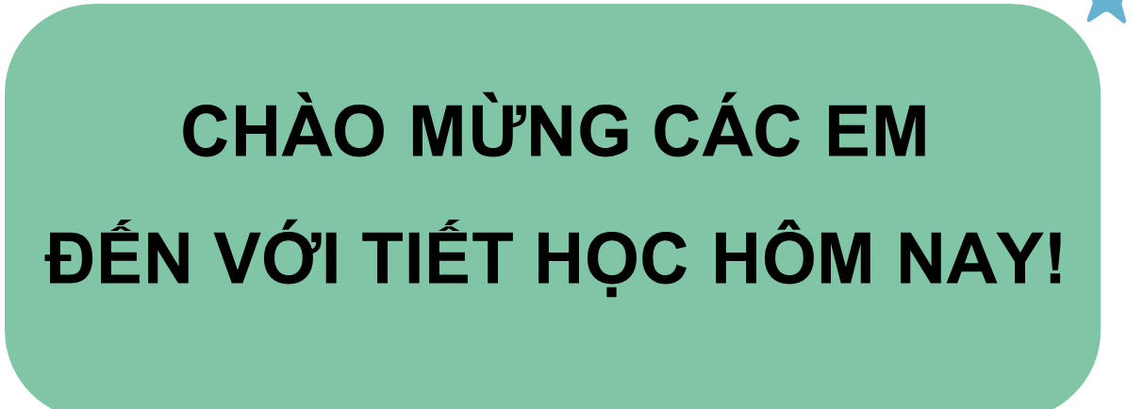
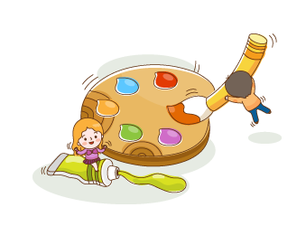
MĨ THUẬT 6

Slide 3
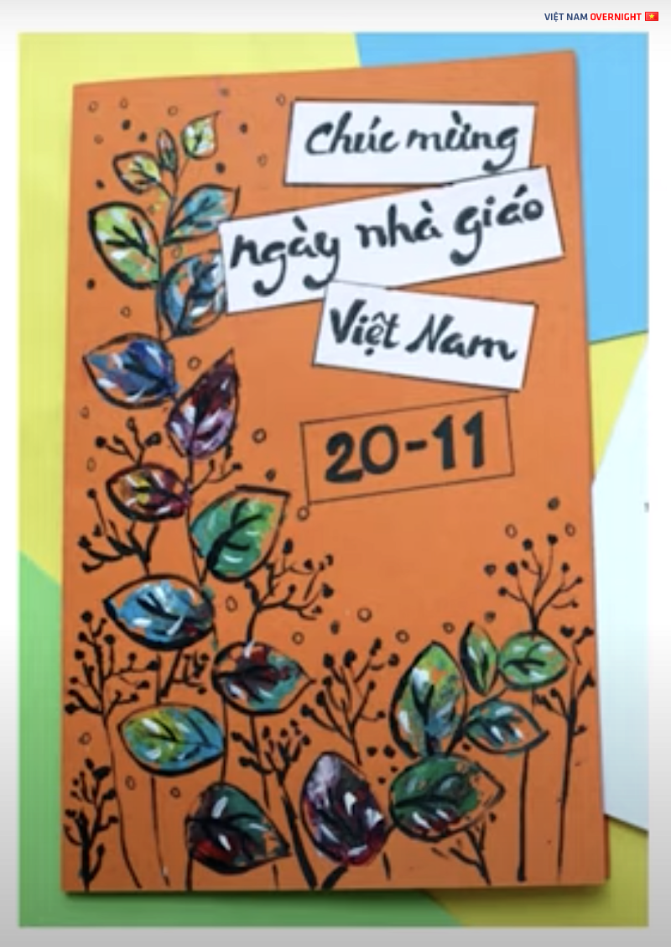
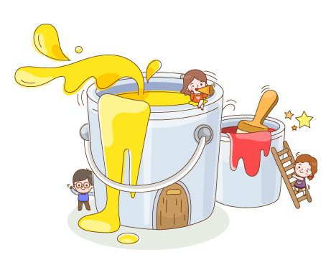
Khởi động
Em có nhận ra đây là những sản phẩm gì không?
Em đã từng tự tay làm thiệp chúc mừng nào để tặng cho người em yêu mến ?

Slide 4
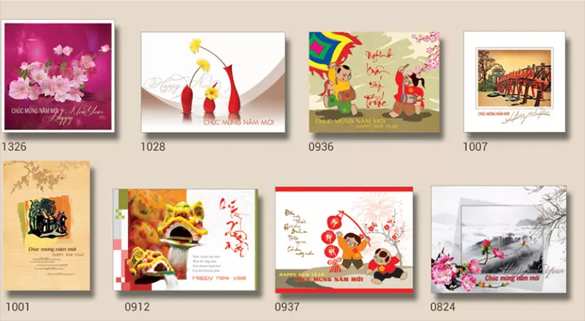
CHỦ ĐỀ TRÒ CHƠI DÂN GIAN
Bài 10: THIẾT KẾ THIỆP CHÚC MỪNG

Slide 5
Bài 10: THIẾT KẾ THIỆP CHÚC MỪNG

Slide 6
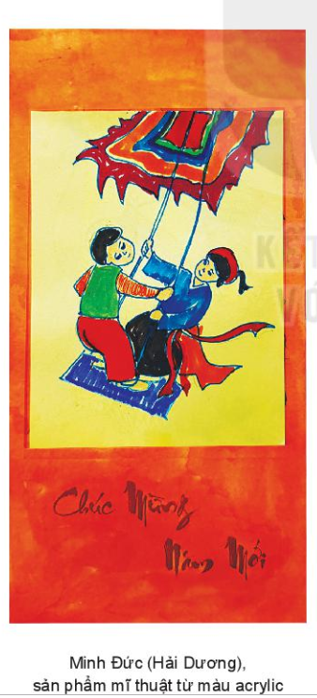
1: QUAN SÁT
Vật liệu nào thường được sử dụng làm thiệp?
Hình thức thiết kế thiệp chúc mừng là gì?
Hình ảnh nào được thể hiện trên thiệp ?

Slide 7
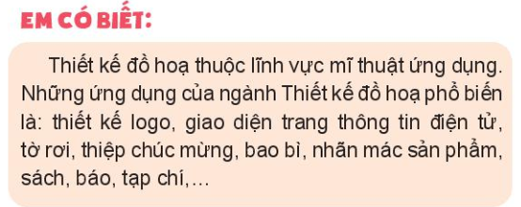
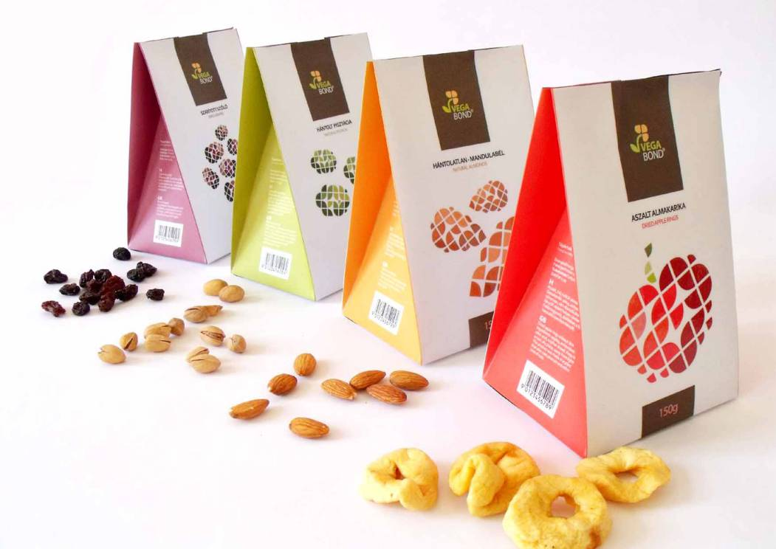

Slide 8
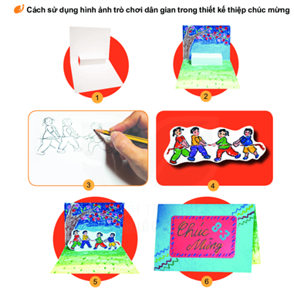
2: THỂ HIỆN
Cách sử dụng hình ảnh trò chơi dân gian trong thiết kế thiệp chúc mừng
Quan sát hình minh họa trong SGK/trang 43 và tìm hiểu các bước thực hiện

Slide 9
Kết luận: Các bước thực hiện
Bước 1
Bước 2
Bước 3
Bước 4
Bước 5
Bước 6
Gấp đôi tờ bìa và xẻ hai rãnh để tạo hình tấm thiệp
Trang trí mặt trong tấm thiệp
Vẽ phác hình
Vẽ màu vào hình trang trí và cắt rời
Dán hình đã cắt vào phần gấp
Trang trí mặt ngoài tấm thiệp

Slide 10
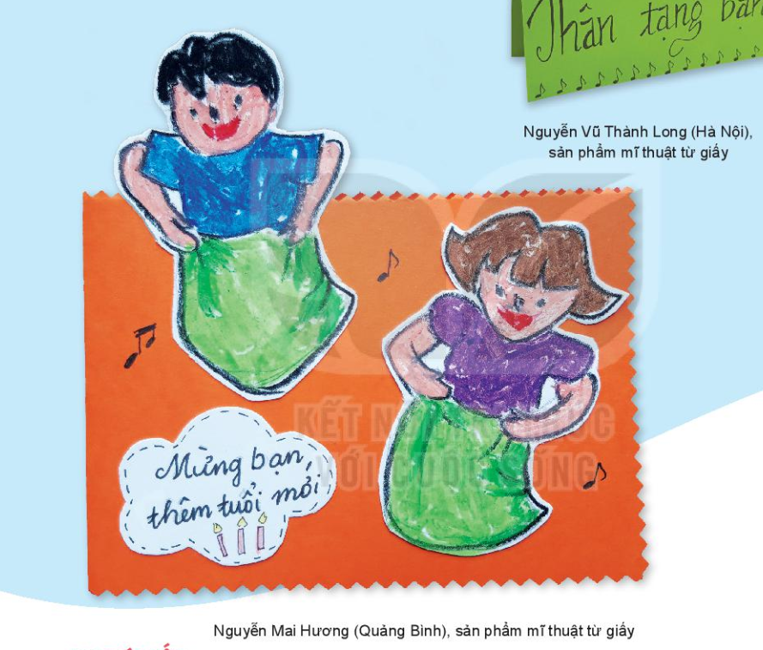
3. THẢO LUẬN(LUYỆN TẬP) Thiết kế thiệp chúc mừng sinh nhật bạn có sử dụng hình ảnh trò chơi dân gian
Cần lưu ý khi thực hiện:
Chất liệu : nên lựa chọn các chất liệu dễ tìm, dễ thực hiện
Hình thức: có thể thiết kế thiệp dưới dạng 2D, 3D (vẽ, cắt dán,..)
Cách thể hiện:
->Lựa chọn chất liệu và hình thức thể hiện trước
->Tiến hành các bước phác hình,
vẽ chi tiết, trang trí,..
->Tô màu và lắp ghép hoàn thiện

Slide 11
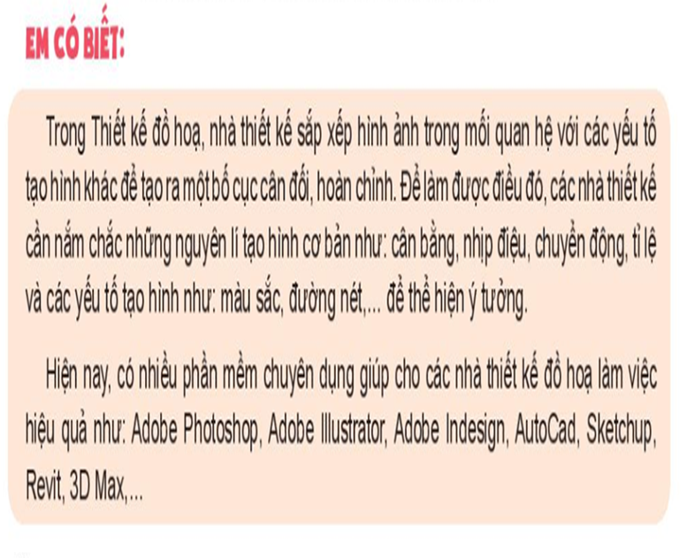

Slide 12
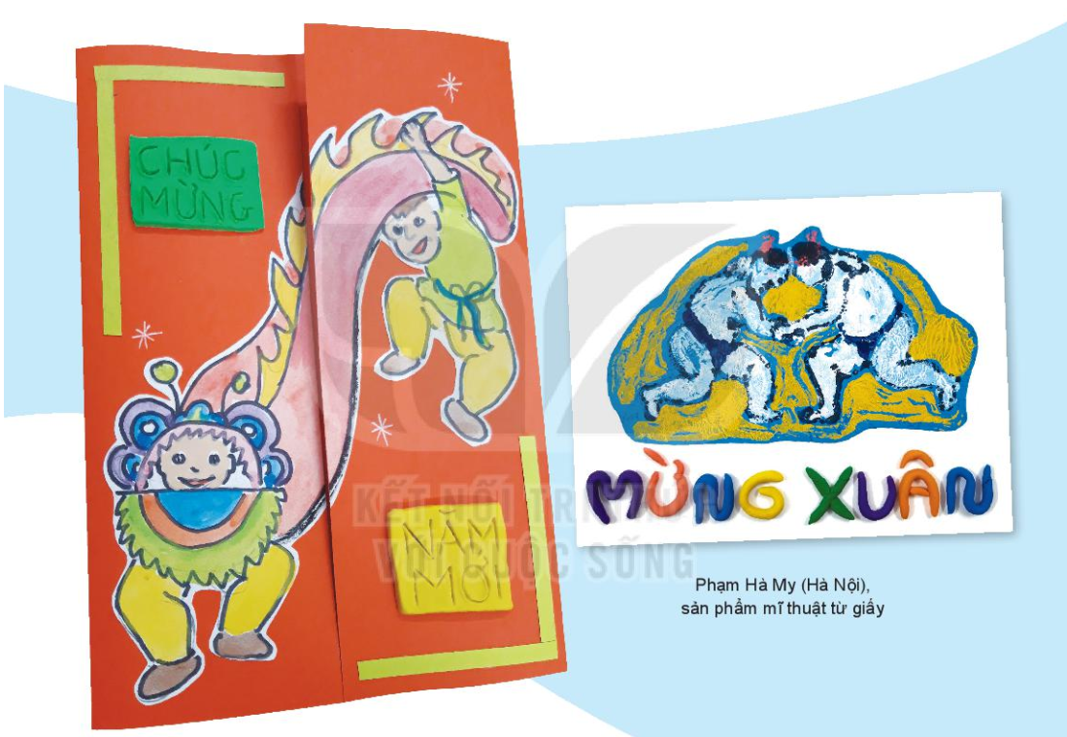
TRƯNG BÀY SẢN PHẨM VÀ CHIA SẺ

Slide 13
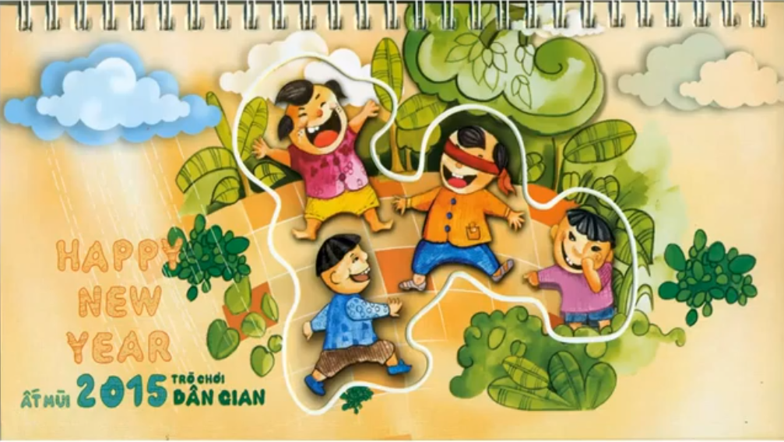
Một số sản phẩm tham khảo

Slide 14
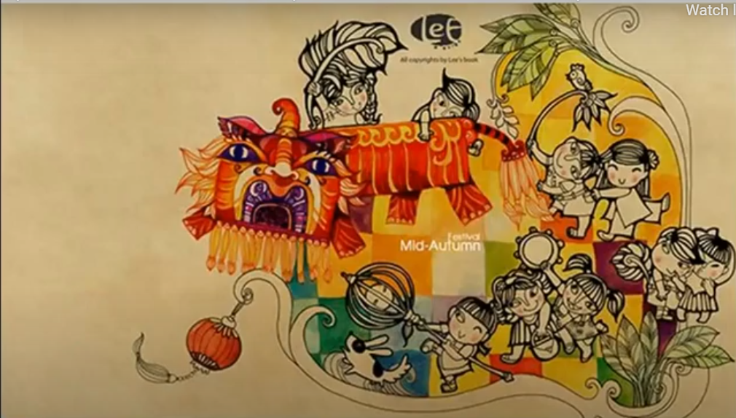
Chúng
em
vui
Trung
thu

Slide 15
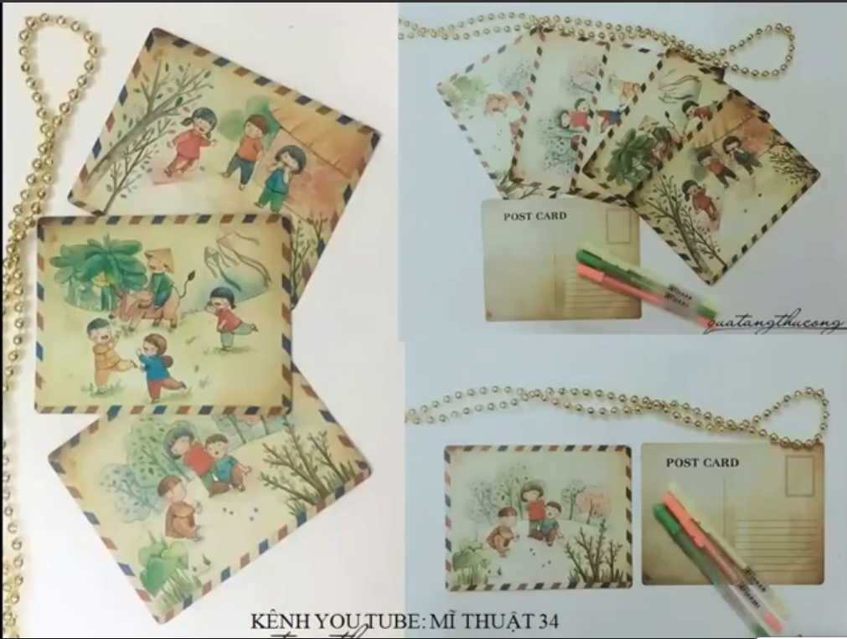
4. VẬN DỤNG – SÁNG TẠO

Slide 16
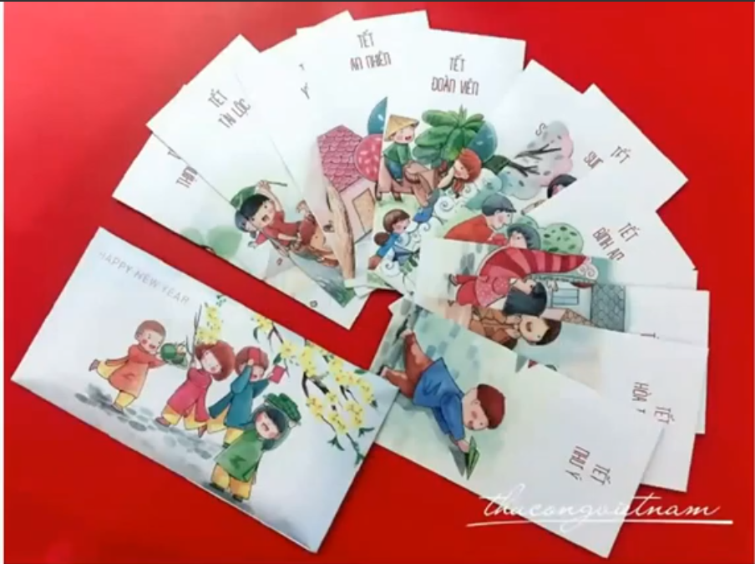
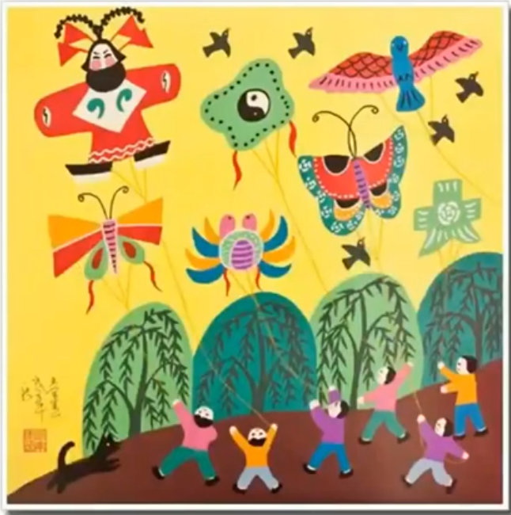

Slide 17
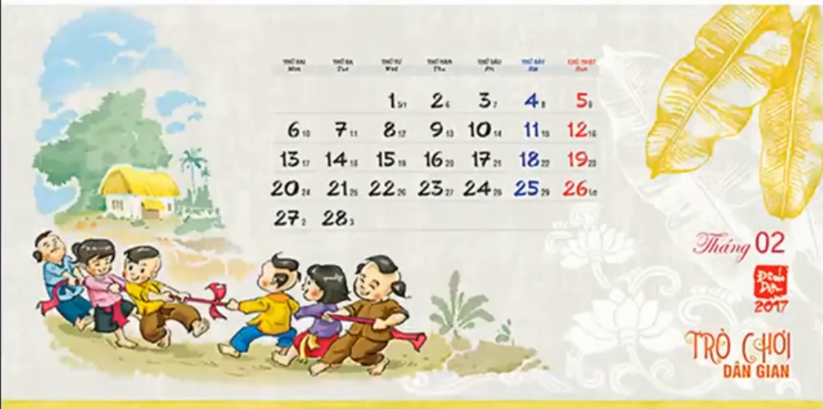
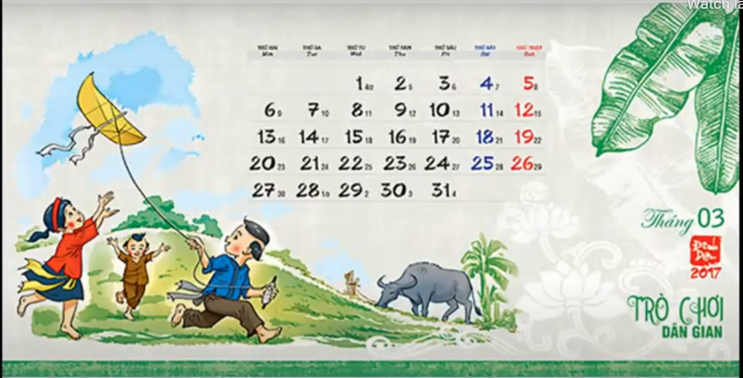

Slide 18
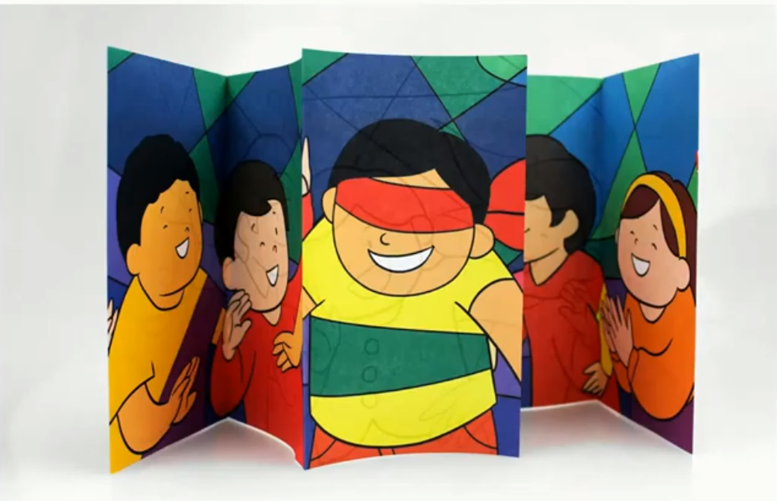
DẶN DÒ
- Tiếp tục hoàn thành bài .
- Chuẩn bị bài mới.

Slide 19
CHÚC CÁC EM
CHĂM NGOAN HỌC TỐT

